Slide 1
Стартап-акселератор
«Космос для жизни»

Slide 2

УМНЫЙ ГЛАЗ
Аппаратно-программный комплекс «Умный глаз» предназначен для оперативного мониторинга и контроля аналоговых устройств.

Slide 3
Технологическое направление
АПК относится к technet. При его создании используются технологии компьютерного зрения и дополненной реальности.
Технологическим риском может послужить внедрение более современных технологий - к примеру, более автоматизированных. Решением данной проблемы служит постоянное обучение сотрудников, а также мониторинг новых тенденций на рынке.

Slide 4
Проблема
В настоящий момент промышленные компании контроль аналоговых объектов выполняется вручную, либо же с использованием оборудования, чья установка требует полной или частичной остановки производства, что влечет за собой денежные и временные затраты. Также большинстве решений, использующих технологии компьютерного зрения или технологии дополненной реальности, не направлены на аналоговые устройства.

Slide 5
Решение
Установка АПК «Умный глаз» не требует остановки производства, а также снимает с сотрудников часть задач, связанных с контролем и мониторингом устройств, позволяя работать с аналоговыми устройствами.

Slide 6
Продукт
Крупным предприятиям и производствам, эксплуатирующим системы с аналоговыми датчиками и приборами, для перехода на цифровые IoT-системы требуется остановка производственного цикла для проведения монтажных работ, что влечёт за собой существенные временные и финансовые затраты. АПК «Умный глаз» позволяет оцифровать показания аналоговых устройств без сложных монтажных работ.
АПК «Умный глаз» способна формировать порядок действий в случае обнаружение отклонений показаний от допустимых значений и передавать их на рабочее место Оператора.
АПК «Умный глаз» может быть дооснащён внешними системами взаимодействия с контролируемыми системами (например, механический манипулятор), который в совокупности с интеллектуальной системой поддержки принятия решений может автономно выполнять необходимые для устранения отклонений действия согласно утвержденным правилам эксплуатации оборудования.
АПК «Умный глаз» представляет собой распределенную систему, состоящую из следующих модулей: контроля и мониторинга, обработки данных, аналитики, серверного, АСУП

Slide 7
Рост, рынок и потенциальные заказчики
АПК ориентирован на промышленные предприятия, работающие в сфере нефтегазовой промышленности, сельского хозяйства, фармацевтики, металлургии, а также атомные, гидроэлектростанции, предприятия по производству химических и радиационных реагентов.
Сейчас «Умный глаз» развивается благодаря содействию Стартап-студии «Огарев», в дальнейшем, по готовности к продажам, компания «Умный глаз» будет передана третьим лицам, за счет чего будет произведено финансирование и развитие организации продолжиться

Slide 8
Рынок
На данный момент дополненная реальность является крайне востребованной областью. Рынок технологий дополненной реальности имеет очень большую емкость.
Компании, работающие в вышеперечисленных областях, выразили заинтересованность в работе с технологиями дополненной реальности. Всего в России работают 489052 промышленных предприятия. Примерно 107696 из них являются нашими потенциальными клиентами.
70% из них выразили готовность работать с технологиями дополненной реальности, а 94% согласны с необходимостью их внедрения в свой рабочий процесс.

Slide 9
Анализ конкурентов
Наиболее близким аналогам разрабатываемого аппаратно-программного комплекса является решение ФРИСБИ от компании EORA. Однако данное решение имеет узкую специализацию под символьные аналоговые бытовые счётчики и не работает со стрелочными устройствами и цветовыми индикаторами.
Задачей АПК «Умный глаз» является разработка системы распознавания показаний аналоговых устройств широкой номенклатуры (стрелочные, сегментные, цветовые, числовые). Ключевые особенности АПК «Умный глаз» это:
-оперативный контроль показаний аналоговых устройств широкой номенклатуры;
-локальная или удаленная обработка данных;
-прямая трансляция показаний на рабочее место Оператора;
-отправка сообщения с порядком действий в случае обнаружения отклонений в показаниях на рабочее место Оператора на основе интеллектуальной системы принятия решений;
-возможность установки дополнительных внешних модулей для взаимодействия с контролируемыми аналоговыми устройствами и выполнения операций в автономном режиме на основе интеллектуальной системы принятия решений.

Slide 10
Бизнес-модель
Нашими ключевыми партнерами будут являться производители видеосистем, которые смогут помочь в производстве физического продукта, а также его установке.
Ключевыми активностями будет являться производство и сборка продукта, маркетинг и продажи, клиентский сервис и брендинг.
Ключевые ресурсы - сотрудники, бренд и маркетинг, руководство.
Ценностное предложение - быстрая установка, возможность отслеживать работу устройств в режиме реального времени, автоматизация процесса, уменьшение % аварийных ситуаций, экономия за счет автоматизации: для малых предприятий (обладающих от 10 до 50 устройств) на 2 миллиона, для средних предприятий (50-100 устройств) на 10 миллионов, для крупных предприятий (100+ устройств) на 15+ миллионов.
Отношение с клиентами - сайт, где можно оставить заявку на приобретение АПК, персональные менеджеры, социальные сети.
Каналы поставки - прямые продажи, спонсорство, реклама.
Источники дохода - продажа товара.

Slide 11
Финансы
Расходы/месяц:
Зарплата сотрудников (7 человек, получающих по 40 тысяч рублей) - 280 тысяч рублей
Маркетинг - 100 тысяч рублей
Производство - 150 тысяч рублей (12 АПК)
Аренда офиса - 25 тысяч рублей
Итого - 555000
Доходы (продажа 12 АПК, один АПК - 300 тысяч рублей):
3600000
Маржинальность - 3045000

Slide 12
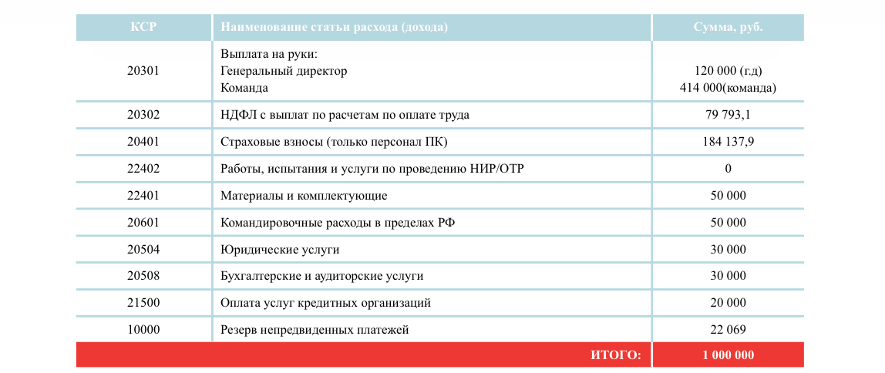
Инвестиции

Slide 13
Риски
1. Технические риски: Создание такого сложного комплекса требует высокого уровня технической экспертизы и инженерных знаний. Возможны сложности с проектированием, разработкой и проверкой работоспособности системы.
2. Финансовые риски: Разработка аппаратно-программного комплекса может потребовать значительных финансовых вложений. Существует риск нехватки средств на разработку и запуск проекта, особенно на ранних стадиях.
3. Конкурентные риски: Рынок контроля за аналоговыми устройствами может быть конкурентоспособным и насыщенным. Наличие других компаний, разрабатывающих и предлагающих аналогичные продукты, может создать проблемы по освоению рынка и завоеванию покупателей.
4. Технологические риски: Стартап может столкнуться с технологическими рисками, связанными с совместимостью существующих устройств, проблемами безопасности или требованиями рынка.

Slide 14
Интеллектуальная собственность
-Для АПК «Умный глаз» будет зарегистрирован товарный знак. На данный момент было проведено патентное исследование. Регистрация товарного знака была перенесена на 2024 год.

Slide 15
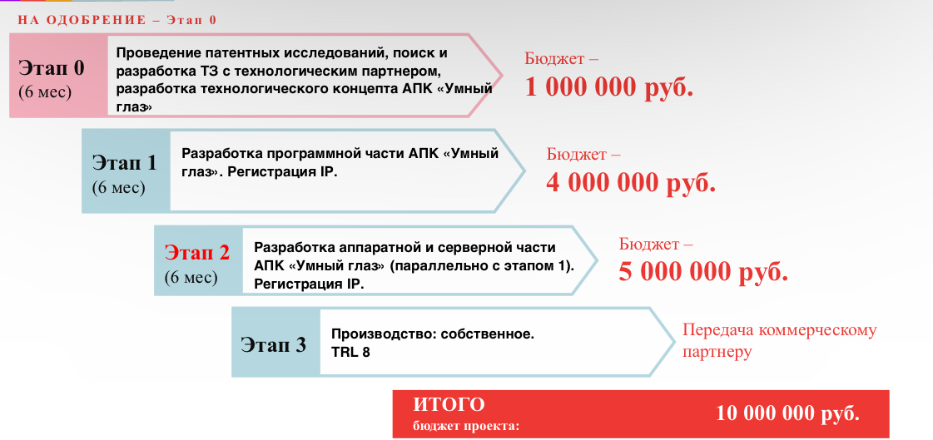
Дорожная карта проекта
декабрь 2023
июнь 2024
декабрь 2024

Slide 16
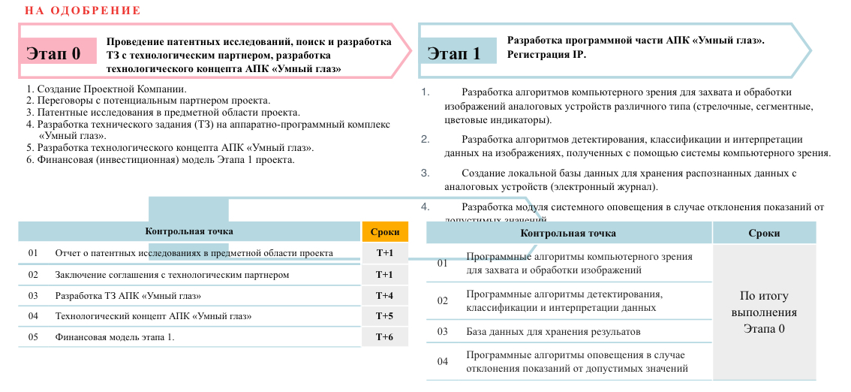
Дорожная карта проекта

Slide 17
Команда
Генеральный директор - Бояркина Арина Михайловна
Технический директор - Жила Михаил Сергеевич
Разработчики:
Жадаев Владимир Романович
Тарасов Дмитрий Владимирович
Научный сотрудник - Иванкин Игнат Михайлович

Slide 18
Контактная информация
Бояркина Арина Михайловна:
Почта - boyarkina.arinaa@gmail.com
Телефон - 89626336417
Телеграм - @arboyarkina

